Slide 1
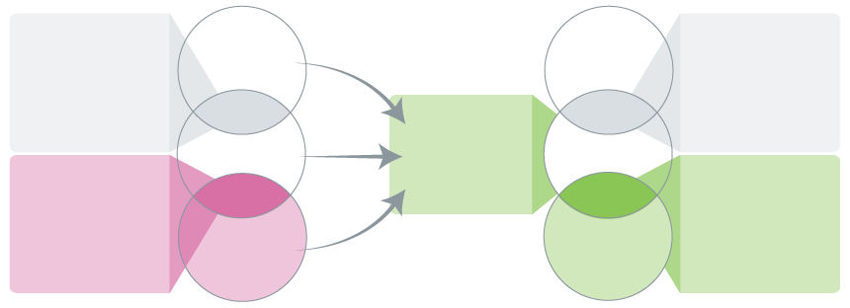
2.0 Mejorar la coordinación entre productores de evidencia (tanto locales como internacionales) como punto de partida importante
Nota: La versión complete está disponible en Actualización 2023
Nivel global
Nivel local
Tomadores de decisiones e intermediaries globales híbridos
(p. ej. Comisiones globales y unidades técnicas en oficinas globales, regionals y nacionales de organizaciones multilaterals que apoyan a estados miembros)
Guía normativa
Tomadores de decisions e intermediaries híbridos
(p. ej. Comisiones locales, organismos gubernamentales asesores, asesores científicos gubernamentales, y apoyo gubernamental al uso de la evidencia)
Tomadores de decisiones
Tomadores de decisiones
Híbrido
Híbrido
Asistencia técnica
Intermediarios
Redes locales de apoyo al uso de la evidencia
Intermediarios
Intermediarios y productores de evidencia globales híbridos
(p. ej. Cochrane y el Grupo Intergubernamental de Expertos sobre el Cambio Climático – IPCC, por sus siglas en inglés)
Intermediarios y productores locales híbridos
(p. ej. Unidades de apoyo al uso de la evidencia locales enfocadas en formas específicas de evidencia, en sectores, etc.)
Híbrido
Híbrido
Productores
Productores
Bienes públicos globales relacionados con la evidencia, especialmente síntesis de evidencia vivas
© 2023 McMaster University. All rights reserved. This work is licensed under a Creative Commons Attribution-NonCommercial-ShareAlike 4.0 International License.
© 2023 McMaster University. Todos los derechos reservados. Este trabajo está licenciado bajo la licencia Creative Commons Attribution- NonCommercial-ShareAlike 4.0 International License..

